Slide 1
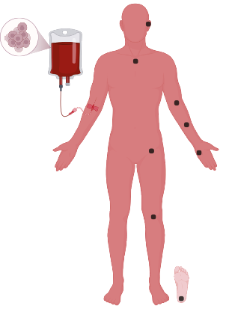
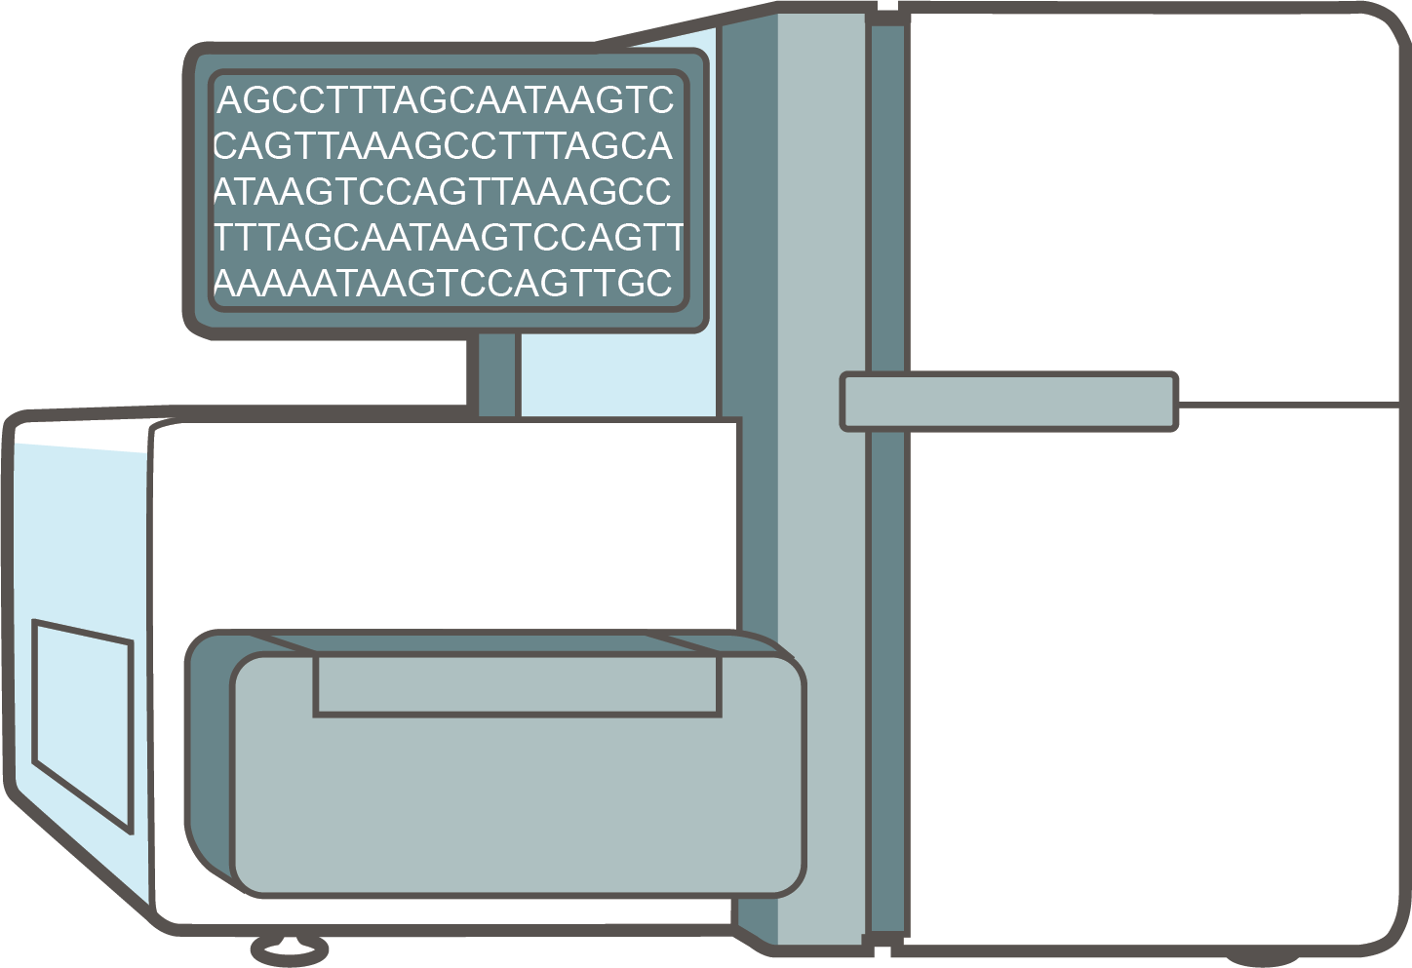

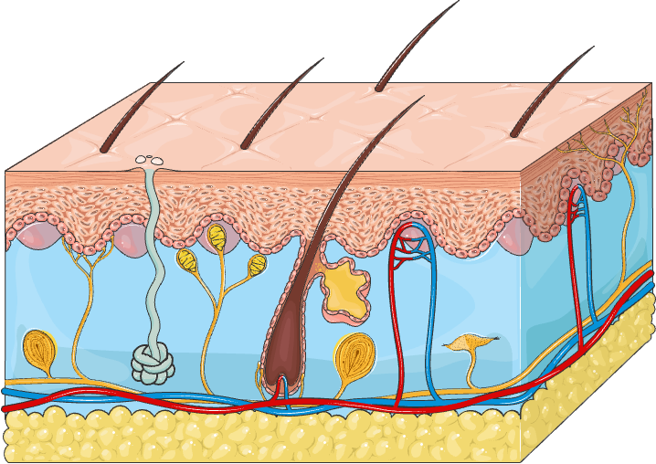


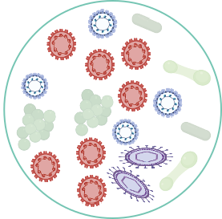
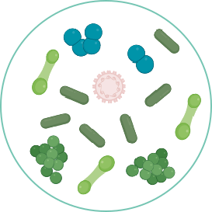



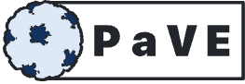
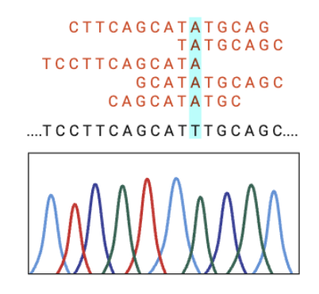

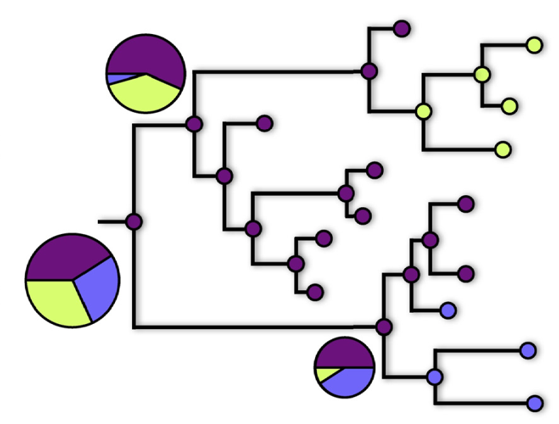


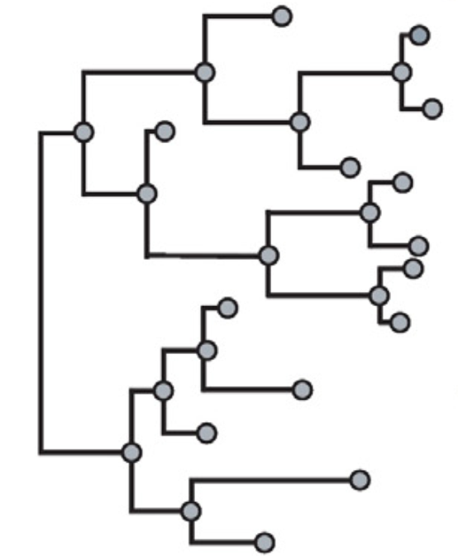
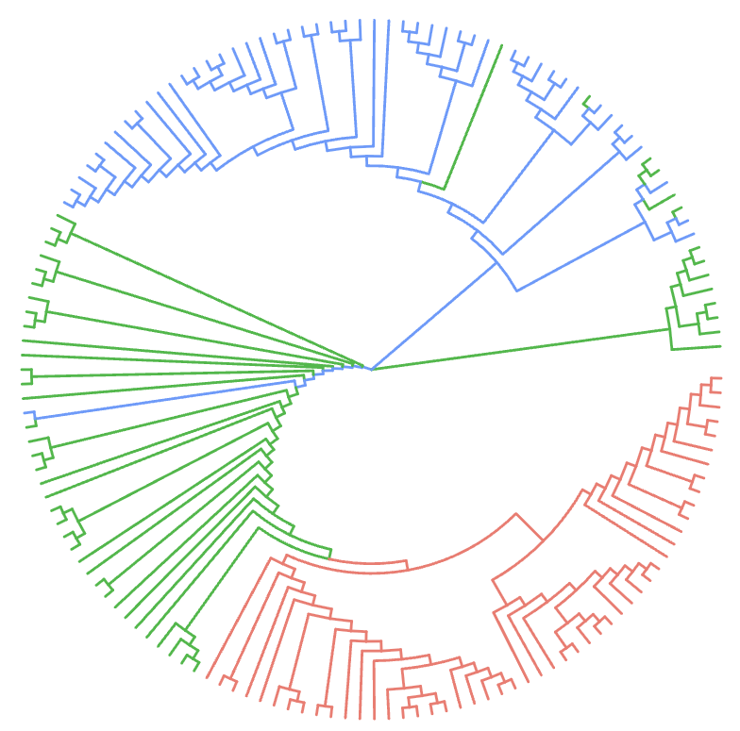


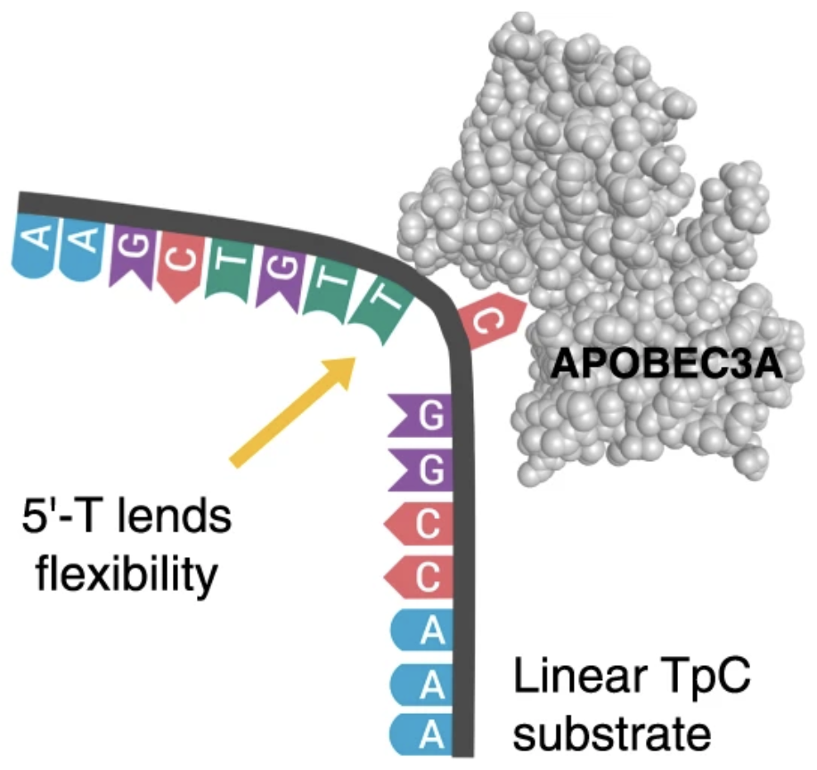
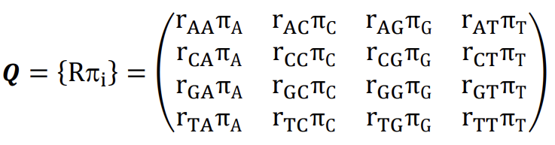
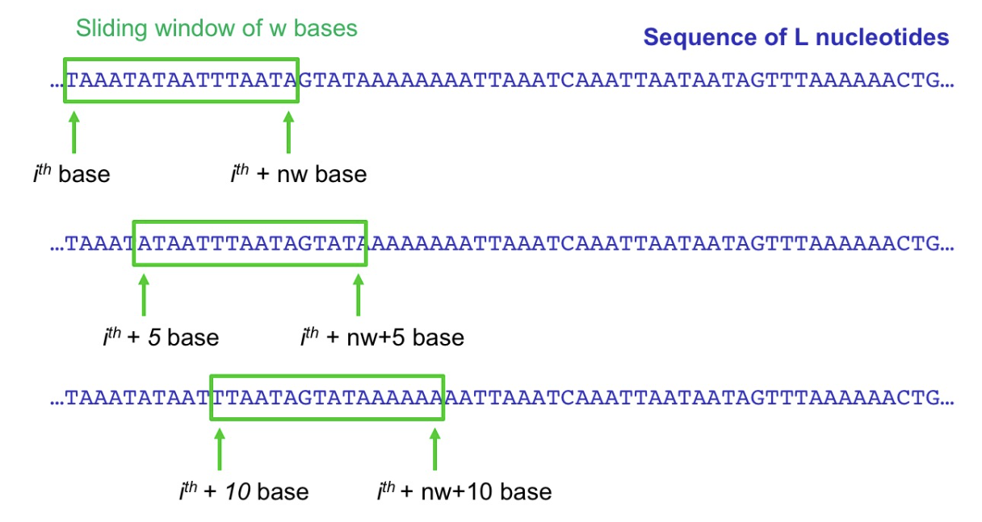







上游数据处理及数据库搭建
时间纵向队列：27 位患者中的 7 位接受造血干细胞移植并重复采样
各患者独立流程
首个低危型
HPV
数据库发布
质控 & 去宿主读段
De novo 组装
基于参考的宿主内单倍体组装
基因组质量评估与初步注释
构建参考基因组库
重建每个患者体内的 HPV 单倍体基因组序列并统计其相对丰度 & 突变图谱
宿主内进化动力学定量分析
宿主内进化
GLM 线性模型
结构化合并模型
验证
RAxML
宿主内 HPV 多样性的来源 ？
系统发育
多样性起源
&
免疫重建的影响
聚类算法
移植前数据
移植后数据
排除
TreeCluster
突变速率 & 选择压力 & 有效种群数
机会性定植
对比干细胞移植前后的模型后验分布
模型检验潜在驱动机制的效应
APOBEC3 催化胞嘧啶脱氨主要发生在 TpC 三联核酸上下文中
基于 GTR 开发上下文依赖的核酸替换模型
区分 APOBEC3 诱导的高频突变和真实的小片段重组信号
排除 C→T 超突变干扰
评估先天免疫编辑
&
基因重组
将 C→T 的替换参数修改成两个独立部分
反向验证 APOBEC3 在宿主内进化过程中的强诱变力
是否在 TpC 上下文内
采用基于滑动窗口的局部似然比对方法进行重组探测
评估应用
深度学习
预测突变和重组的潜在致癌风险并为临床检测提供理论依据
受 APOBEC3 驱动的突变和潜在重组片段
结构
辅助决策
功能

